Slide 1
Pregnancy, Childbirth and Pureperium
นพ.กรกฤษณ์ เลาหศักดิ์ประสิทธิ์
นายแพทย์ชำนาญการพิเศษ
กลุ่มงานศัลยกรรม โรงพยาบาลสวรรค์ประชารักษ์

Slide 2
Keys
Record & Sign
Details & Evidence
Treatment
About ICD10 and ICD9

Slide 3
Outline
Abortion and abnormal pregnancy
Labour and Delivery
Abnormal labour and Delivery
Medical Conditions in Pregnant
Puerperal Complications

Slide 4
Abortion

Slide 5
Definition
การสิ้นสุดการตั้งครรภ์ก่อนเวลาที่ทารกสามารถมีชีวิตได้
น้ำหนักแรกคลอดต่ำกว่า 500 กรัม
อายุครรภ์น้อยกว่า 20 สัปดาห์ [นับจากวันแรกของประจำเดือนครั้งสุดท้าย]
Notes:
คลอดก่อนกำหนด และไม่สามารถเลี้ยงให้รอดได้

Slide 6
แนวทางการสรุป
สาเหตุ
Spontaneous
Medical (Success vs Fail)
Illegal
Other
ครบ หรือไม่ครบ
มีภาวะแทรกซ้อน
Notes:
Other เช่น การทำหัตถการต่าง Trauma แล้วทำให้เกิดการแท้งเกิดขึ้น

Slide 7
ภาวะแทรกซ้อนจากการแท้ง
Infection
Bleeding
Shock : Septic, Hemorrhagic
Embolism
Metabolic disorder
Renal failure
Soft tissue injury
Cardiac disorder
During abortion O03.- to O06.-
Following abortion O08.-

Slide 9
CODE
O03 : Spontaneous abortion
O04 : Medical abortion
O05 : Other abortion (Illegal abortion)
O06 : Unspecified abortion
Hemorrhage in early pregnancy
O20.0 Threatened abortion
Notes:
O20.0 ยังไม่แท้ง

Slide 10
MEDICAL ABORTION

Slide 11
Medical Abortion
Therapeutic abortion / Legal abortion / Medical abortion
• การทำแท้งที่มีข้อบ่งชี้ทางการแพทย์ด้วยวิธีการชักนำให้สิ้นสุดการตั้งครรภ์
• ให้ระบุเหตุที่ต้องชักนำให้แท้ง เช่น ความพิการของทารกในครรภ์
GA <20 weeks
PDx: Medical abortion
SDx: Reason for Rx
Termination of pregnancy
• การทำให้สิ้นสุดการตั้งครรภ์เมื่ออายุครรภ์ครบ 20 สัปดาห์หรือมากกว่า
• ไม่รวมกรณีที่ทารกในครรภ์เสียชีวิตแล้ว [การตั้งครรภ์สิ้นสุด]
• ให้บันทึกเหตุที่ต้องทำให้สิ้นสุดการตั้งครรภ์เป็นการวินิจฉัยหลัก
GA >20 weeks
PDx: Reason for Rx
SDx: -
*ตรวจสอบอายุครรภ์, สัญญาณชีพ และน้ำหนักแรกคลอด
Notes:
Termination : Maternal care for Condition
GA> 20 wk : stillbirth vs liveborn
Stillbirth : ไม่มีvital signs, หนัก>1000 กรัม, GA>28 wks

Slide 12
หัตถการ
Medical termination of pregnancy [MTOP]
Prostaglandin suppository เป็นการเหน็บยาในช่องคลอด
Surgical termination of pregnancy [STOP]
Menstrual extraction เป็นการดูดเนื้อเยื่อในโพรงมดลูกออกด้วยกระบอกสูญญากาศ[manual vacuum aspiration]
Aspiration curettage เป็นการดูดเนื้อเยื่อในโพรงมดลูกออกด้วยเครื่องดูด
Dilatation and curettage เป็นการขูดเอาชิ้นส่วนในโพรงมดลูก
Intrauterine injection เป็นการฉีดน้ำเกลือเข้มข้นเข้าในถุงน้ำคร่ำผ่านทางหน้าท้อง

Slide 13
Notes:
ทำหัตถการสำหรับท้อง หรือแท้ง
ทำหัตถการตามหลัง (refer or delay)

Slide 14
Failed Attempted Abortion Failed Medical Abortion
ไม่มีการคลอด
ทารกมีชีวิตในครรภ์
มีภาวะแทรกซ้อนหรือไม่
Failed therapeutic abortion
Failed attempt abortion with complication

Slide 15
Other Abortion
สาเหตุอื่นๆ
หัตถการ : Amniocentesis
อุบัติเหตุ
Illegal abortion
บันทึกสาเหตุชักนำ
O05 Other abortion
O06 Unspecified abortion

Slide 16
Abnormal Product of Conception
O01.- Hydratidiform mole
O02 Other abnormal product of conception
O02.0 Blighted ovum
O02.1 Missed abortion
O02.8 Other abnormal product of conception
O02.9 abnormal product of conception, unspecified
Notes:
Miss abortion : แท้งค้าง

Slide 17
Missed Abortion
แท้งค้าง
ทารกเสียชีวิตในครรภ์ก่อน 20 สัปดาห์ โดยปากมดลูกยังปิดอยู่
วินิจฉัย
PV : Os close, Closed cervix
U/S : No FHS

Slide 18
Ectopic Pregnancy
ตำแหน่งที่มีการฝังตัว

Slide 19
Delivery

Slide 20
Delivery vs Labour
Notes:
Labour เจ็บท้องคลอด
Delivery คลอดลูก

Slide 21
Principle
Indication : ข้อบ่งชี้นำพาให้คลอด
โรคหรือภาวะแทรกซ้อนของการคลอด
Mode of Delivery : วิธีการคลอด
Outcome of Delivery
Notes:
Mode of delivery คลอดเอง ช่วยคลอด วิธีช่วย ด่วนหรือไม่ บางครั้งอาจเป็น PDX ได้
Outcome มีชีพ มีกี่คน

Slide 22
Normal Labour
Spontaneous
Vertex presentation
Without prolongation
Minimal aid
No complications

Slide 23
Mode of Delivery O80 to O84
Spontaneous
Assisted
Caesarean section : Elective or Emergency
Number : Single or Multiple

Slide 24
Spontaneous Delivery

Slide 25
Assisted Delivery
Forceps
Vacuum

Slide 26
Assisted Delivery
O80.1
Spontaneous breech delivery

Slide 27
Caesarean Section

Slide 28
Multiple Delivery

Slide 29
สูติศาสตร์หัตถการ

Slide 30
Normal
Assisted
C/S
Notes:
Crede ช่วยทำคลอดรก
Clvicotomy/Cleidotomy ตัดกระดูกไหปลาร้า

Slide 31
Outcome of Delivery
จำนวน
มีชีพหรือไม่
Live birth
Stillbirth

Slide 32
Abnormal Delivery
False labour
Preterm labour
Preterm delivery
Rapid delivery/Precipitate delivery
Prolonged pregnancy
PROM
Notes:
False labour เจ็บเตือน termหรือไม่ก็ได้
Preterm labour เจ็บจริง คลอดหรือไม่ก็ได้
Preterm delivery คลอดก่อนกำหนด
Prolong pregnancy หรือ Post term : O48 (ไม่ใช่ Prolong labour)

Slide 33
True Labour
สม่ำเสมอ
แรงขึ้น
ถี่ขึ้น
Mucous bloody show
ปากมดลูกเปิด/บาง

Slide 34
False Labour
O47 False labour
O47.0 False labour GA < 37 wks
O47.1 False labour GA > 37 wks
O47.9 False labour; unspecified
Gestation age

Slide 35
Preterm Labour
True labour before 37 wks.
3 ลักษณะ
ไม่คลอด
คลอดก่อนกำหนด
คลอดครบกำหนด
Notes:
O60.3 ไม่มีเจ็บท้องคลอด แต่มีเหตุให้ต้องคลอดก่อนกำหนด

Slide 37
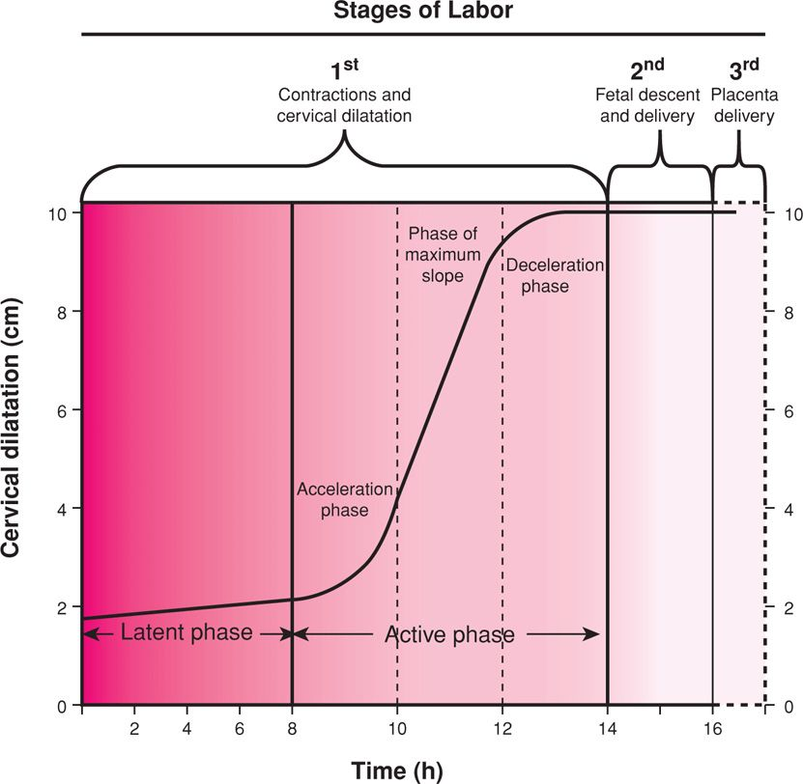

Slide 38
PROM
น้ำเดิน ก่อนมีการเจ็บครรภ์
4 ลักษณะ
น้ำเดิน และเจ็บครรภ์ภายใน 24 ชม.
น้ำเดิน และเจ็บครรภ์หลัง 24 ชม.
น้ำเดิน และให้ยายับยั้งการเจ็บครรภ์
ไม่มีรายละเอียด
Z36.8 : Screening for PROM
สงสัย แต่ไม่มีน้ำเดิน
Notes:
กรณี O42.1 ให้ O75.6(คลอดล่าช้าหลังน้ำเดิน)
O75.6 Delayed delivery after spontaneous or unspecified rupture of membrane
O42.2 เกิดในกรณี Preterm PROM

Slide 39
Long Labour
Notes:
เจ็บครรภ์คลอดจริง แต่ยาวนานกว่าจะคลอด
มักมีความผิดปกติในการคลอด
แม่ : ไม่มีแรงเบ่ง มดลูกบีบตัวไม่ดี เชิงกรานแคบ
เด็ก : ตัวใหญ่ ท่าผิดปกติ

Slide 40
Definition
Dystocia : คลอดยาก ล่าช้ากว่าปกติ แต่อาจจะดำเนินต่อไปได้
Prolong labour : มีการเจ็บครรภ์คลอดยาวนาน
เกินกว่า 24 ชม. ในท้องแรก
เกินกว่า 16 ชม. ในท้องถัดไป
Obstructed labour : การคลอดติดขัด ไม่สามารถดำเนินได้ตามปกติ และต้องได้รับการแก้ไข
Not before active phase of labour
Notes:
Active phase : เปิด > 5 cm, 3 ครั้ง/10 นาที

Slide 42
Cause of long labour
Power : Uterine function
Passenger : Fetal position and presentation
Passage : Cephalopelvic disproportion

Slide 43
O63.0
Prolong first stage
O63.1
Prolong second stage
O63.9
Long labour, unspecified

Slide 44
O62.0
Failure of cervical dilate
Uterine inertia during latent phase
O62.1
Arrested active phase
Uterine inertia during active phase
O62.2
Hypotonic uterine contraction
O62.4
Hypertonic uterine contraction
Notes:
O62.2 และ O62.4 มักเกิดในช่วง 2nd stage

Slide 45
Obstructed labour
Prolong deceleration phase
ครรภ์แรก > 3 ชม
ครรภ์ถัดไป > 1 ชม.
Second arrest of dilatation
ปากมดลูกไม่ขยายมากขึ้น > 1 ชม.
Arrest of descent
ส่วนนำไม่เคลื่อนลงต่ำ > 1ชม.
Timing
ก่อนเจ็บครรภ์ : Maternal care due to condition
เป็นสาเหตุการคลอดติดขัด : Obstructed labour due to condition
Notes:
สาเหตุหลักคือ CPD, position, presentation
สนใจสาเหตุของการ obstruction มากกว่า obstruction ขั้นตอนไหนหรือแบบไหน

Slide 48
Medical Conditions in Pregnant

Slide 49
Common
Hypertension
Pre-eclampsia/Eclampsia
HELLP
Diabetes
Infection

Slide 50
Principle
Pre-existing : เกิดก่อนการตั้งครรภ์
Pregnancy induce/Gestational : เกิดระหว่างตั้งครรภ์
During delivery : เกิดระหว่างการคลอด
Postpartum : เกิดระยะหลังคลอด

Slide 51
HYPERTENSION

Slide 52
Hypertension in pregnancy
SBP > 140 mmHg or DBP > 90 mmHg
Keyword
GA : cut point 20 wks
Proteinuria
Edema
Seizure

Slide 53
GA < 20 wks : Pre-existing hypertion
O10.-
GA < 20 wks : Pre-eclampsia superimposed
O11
GA > 20 wks : Pregnancy induced hypertension
O13, O14.-

Slide 54
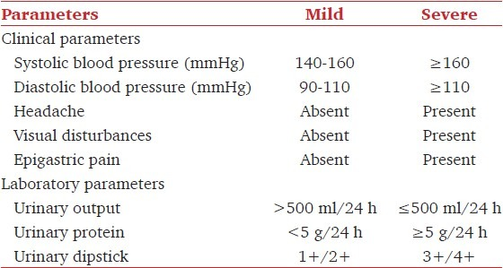
Pre-eclampsia
O14.-
HELLP syndrome
H : Hemolysis
EL : Elevate Liver enzyme
LP : Low Platlets
Mild pre-eclampsia + 1 feather of HELLP : Severe pre-eclampsia
Notes:
AST > 70, LDH >600
Plt < 100,000

Slide 55
Eclampsia
Pre-eclampsia
+
Seizure
O15.-

Slide 56
Notes:
O16 ไม่ระบุช่วงเวลา ไม่ระบุอาการ

Slide 57
Without Hypertension

Slide 58
DIABETES

Slide 59
Diabetes in Pregnant
Pre-existing DM
เป็นก่อนตั้งครรภ์
Type 1 or Type 2
Gestational DM
เป็นเมื่อตั้งครรภ์แล้ว
Type A1 or Type A2
Type A1 : Diet control
Type A2 : Medication
Notes:
O24.9 ไม่ระบุรายละเอียดใดๆ

Slide 60
Infections

Slide 61
Infection in Pregnant
มีหลายหมวด
สัมพันธ์กับการตั้งครรภ์ หรือไม่
GU tract infection in pregnancy : O23.-
Infection of breast with childbirth : O91.-
Infection in puerperium : O85, O86.-
Infection in pregnant : O98.-
รหัสเฉพาะ สัมพันธ์กับการตั้งครรภ์
พิจารณาให้รหัสเจาะจงเชื้อโรคร่วมด้วย
ไม่สัมพันธ์กับการตั้งครรภ์โดยตรง
พิจารณาให้รหัสเจาะจงเชื้อโรคร่วมด้วย
O75.2 : Pyrexia during labour
O75.3 : Other infection during labour

Slide 62
Infection of breast with childbirth : O91.-
O91.0 Infection of nipple associated with childbirth
O91.1 Abscess of breast associated with childbirth
O91.2 Nonpurulent mastitis associated with childbirth
GU tract infection in pregnancy : O23.-
Infection in puerperium : O85, O86.-

Slide 64
Puerperal Complications

Slide 65
Common
Hemorrhage
Soft tissue injury
Perineal lacertion
Adjacent organs

Slide 66
Postpartum hemorrhage
นิยาม
คลอดทางช่องคลอด : > 500 ml
ผ่าตัดคลอด : > 1000 ml
สาเหตุ
รก : Retained placenta
มดลูก : Uterine atony
อื่นๆ : Coagulation defect
Diagnosis
O72.0 Retained placenta
O72.1 Uterine atony
O72.2 Delayed postpartum hemorrhage
O72.3 Coagulation defect
O75.1 Obstetric shock
Procedure
75.4 Manual remove of retained placenta
69.02 Curettage following delivery
ถ้ามีภาวะ Shock ให้บันทึก Obstetric shock
Notes:
Third stage คือช่วงที่รกจะคลอด
เลือดออกหลังรกคลอด คือมดลูกบีบตัวไม่ดี
Delay ได้ถึง 6 wk สาเหตส่วนใหญ่คือมี ส่วนของรกค้างอยู่

Slide 67
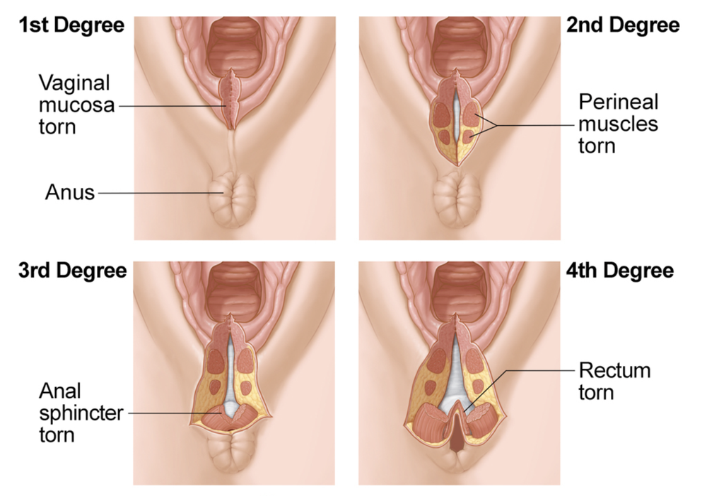
Perineal Laceration
ไม่ได้ตัดฝีเย็บ (Episiotomy)
ฉีกขาดเพิ่มจากที่ตัดไว้เดิม
ไม่นับการฉีกขาดในตำแหน่งอื่น

Slide 68
Perineal Laceration
Repair perineum
เย็บซ่อมฝีเย็บที่ฉีกขาดระหว่างคลอด
ไม่ได้ตัดฝีเย็บ
ฉีกขาดมากกว่าเดิม
หัตถการ
73.6 Suture of current episiotomy [All]
75.69 Repair of vagina, perineum [2nd degree]
75.62 Repair of anal sphincter, rectum [3rd & 4th degree]
Diagnosis | Code
First degree perineal laceration Second degree perineal laceration Third degree perineal laceration Fourth degree perineal laceration Obstetric laceration of perineum | O70.0 O70.1 O70.2 O70.3 O70.9

Slide 69
Adjacent organs injury
Diagnosis | Code
Obstetric laceration of cervix Obstetric laceration of vagina Obstetric laceration of urethral Obstetric laceration of urinary bladder Obstetric damage to pelvic joint and ligament Obstetric hematoma of perineum Obstetric ruptured uterus Other obstetric trauma Obstetric trauma, unspecified | O71.3 O71.4 O71.5 O71.5 O71.6 O71.7 O71.1 O71.8 O71.9

